Slide 1

国家标准解读
《电子商务物流服务规范》
国家标准制定
情况介绍
中国标准化研究院 曾毅
2018年12月

Slide 2
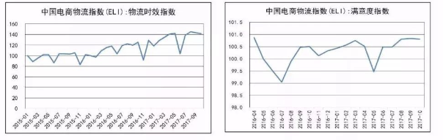
一、制定背景
（一）电子商务物流产业发展迅速，带来了制定标准的迫切需求
当前，我国电商物流行业正经历前所未有的高速发展期，整体规模与体量迅速扩大
从服务领域来看，电商物流正快速向跨境、农村等延伸
从服务空间看，电商物流正从同城到异地、到全国再到境外的不断延伸
从服务时限看，“次日达”、“次晨达”、“当日达”、“限时达”等多种时限性的物流服务大范围普及

Slide 3

一、制定背景
（二）《电子商务法》的颁布，为电子商务物流健康发展提供了更加坚实的保障
第二十条
第五十二条
电子商务当事人可以约定采用快递物流方式交付商品。（符合法律、符合承诺、查验义务、代收人同意、绿色环保）
电子商务经营者应当按照承诺或者与消费者约定的方式、时限向消费者交付商品或者服务，并承担商品运输中的风险和责任

Slide 4
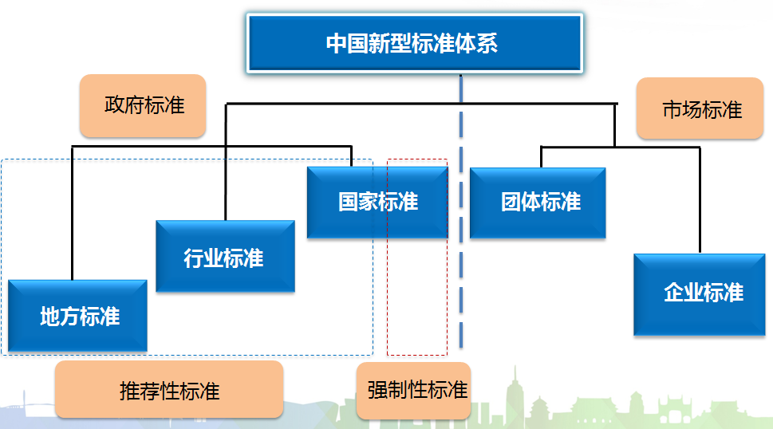
一、制定背景
（三）我国标准化改革持续深入，提出了标准制定的新定位
推荐性
国家标准
基础通用
与强制性国家标准配套
引领行业发展

Slide 5
二、基本思路
  （一）重视电子商务物流与相关行业的区别
性质：寄递业务，受《邮政法》、《快递市场暂行条例》约束
权利与义务：收取快递服务费，只承担运输过程中的寄递安全，不负责质量问题，一般不提供内件查验和试穿试用等服务
快递
性质：商品交易的交付环节，是交易活动的延伸，受《电子商务法》约束
权利与义务：根据服务内容，收取运输服务费和增值服务费；按照约定提供相应服务，可提供内件查验和试穿试用等服务
电子商务
物流

Slide 6
二、基本思路
  （二）突出电子商务物流服务本身的特点
  电子商务物流特点：
电子
信息化
物流
网络化
操作
自动化
增值服务多样化
服务
柔性化
时效
精准化
物流
透明化

Slide 7
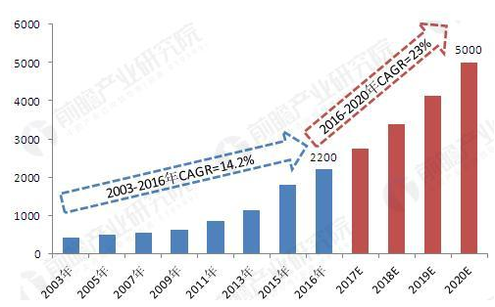
三、主要调整
（一）增加冷链物流相关内容
当前，电子商务冷链物流呈现快速发展趋势

Slide 8
三、主要调整
冷链市场保持平稳较快增长
冷库总容量持续增长
3609万吨
冷藏车数量保持稳定
7.4辆
生鲜电商交易规模高速增长
1400亿

Slide 9
三、主要调整
电子商务物流服务企业纷纷进入冷链服务市场
顺丰、京东、雅玛多等企业纷纷涉足冷链行业
从无到有
打通了生鲜农产品电子商务的“最后一公里”
从农田到餐桌

Slide 10

三、主要调整
顺丰速运
2013年开始冷链业务
①业务类型：医药、食品、花卉等，进行全程温控运输，为客户提供门到门的配送服务。
②发展规模：2017年收入22.95亿元，同比增长59.7%。
③现状：业务开通到60余个城市，建立近70个冷库。
注：
冷链业务成为顺丰速递新的业务增长点

Slide 11
三、主要调整
京东物流
生鲜电商
京东生鲜
依托京东生鲜（中国最大的生鲜电商冷链宅配平台）开展电商生鲜配送业务，实现全程温控，自建3300多个生鲜配送站。
建立了覆盖深冷、冷冻、冷藏和控温四个温区的冷仓
配置了涵盖冷藏、冷冻、恒温三个温区的专业冷链运输车以及冷链三轮车
冷链保温箱、专业冷媒（干冰、冰板、冰包、冰袋）等材料

Slide 12
三、主要调整
2015年冷链货物件数占全部寄递件数比是26.6%，2016年上升到31.2%，2017年达到38%，冷链货物运费收入占总运费收入的51%。
雅玛多
2017年在樱桃项目运行期间，在山东、辽宁、甘肃等省市投入8架货机开展樱桃冷链配送业务
邮政
速递

Slide 13
三、主要调整
当前电子商务冷链物流形成了两种发展模式
  1.保温箱+冷媒（产地直销）
    ——运用保温箱加冷媒的方式包装，优先分拣和配送。
  2.冷库+冷藏车（仓配一体化）
    ——收寄环节入冷库、运输环节运用冷藏（保温）车或车载冰柜、配送环节采用保温箱。
    两种运输方式在电子商务冷链物流业务中并存。

Slide 14
三、主要调整
（二）增加跨境物流相关内容
近年来，跨境电子商务交易规模快速增长，但是跨境电子商务物流服务存在一系列问题：
  配送时间长：长达一周两周甚至数月的配送时间，严重制约了跨境电商的进一步发展
  包裹无法全程追踪：跨境物流包括境内段和境外段。很多包裹出境后，就无法追踪
  清关障碍：部分国家仅依靠人力清关，效率很低，延长了整个物流配送时间
  破损甚至丢包：从揽件到最终货物送达客户，往往需要经过四五道甚至更多次的转运
  不支持退换货：无论是邮政包裹、商业快递，亦或是专线物流，都难以支持卖家提供退换货服务
探索标准解决问题的切入点

Slide 15
三、主要调整
（三）增加代收货款相关内容
电子商务法第五十二条：快递物流服务提供者在提供快递物流服务的同时，可以接受电子商务经营者的委托提供代收货款服务。
与传统电子商务物流相比，代收货款业务存在“五个不一致”
业务开办
单据
配送
返款
退货

Slide 16

三、主要调整
  （四）突出四项重要原则
安全、准确、按时、方便
四项
原则
合同约定优先
高效环保
信息安全
知识产权保护
如服务合同约定的条款高于本标准，以服务合同约定为准
应树立高效、环保理念，提高资源利用率，达到环保要求。
遵循信息安全原则，积极采用信息化手段，提高信息化水平
鼓励进行模式、业务和技术创新,申报知识产权和专利,并享受相关法律保护。

Slide 17
谢 谢！
zengyi@cnis.gov.cn
18910756703
曾毅
中国标准化研究院 服务标准化研究所

